Slide 1
Введение в анализ данных
С использованием R

Slide 2
Чему и как будем учиться
Продолжить с того места, где закончилась математика, статистика, программирование, субд, социология экономика … – введение в статистику через использование линейных моделей
Изучить современные инструменты анализа данных, которые пригодятся на протяжении всей жизни – с помощью R
Научиться использовать R не столько как классический статистический пакет, а как язык для компьютерной обработки статистических данных (statistical computing) 36-350, Statistical Computing, Fall 2013
Современный анализ – статистика, вычисления, визуализация, социология, экономика и т.д.
Анализ данных с помощью R
Notes:
You'll see that the course still tastes a bit like all of the ideas above: there's a bit of math, lots of stats, tons of computing, and, we hope, even more graphs. But fundamentally, we want to make it a course about data analysis, and have you learn a set of skills in this area.

Slide 3
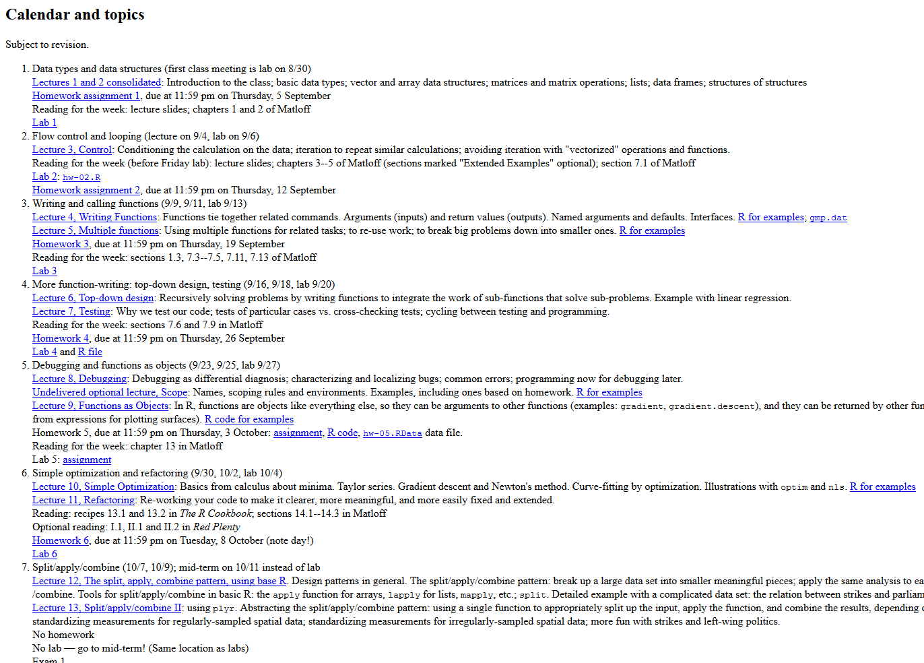
36-350, Statistical Computing Carnegie Mellon University

Slide 4
Что такое анализ данных? Biostatistics Department of the Johns Hopkins Bloomberg School of Public Health
Анализ Данных
Приложения
Биология
Статистика
Програм-мирование
Финансы
Биостатистика
Машинное обучение
Вычислительный анализ
Computer Science
Интернет
Алгоритмы
Введение в БД
Математика
Notes:
https://www.youtube.com/watch?v=4gIzG-tB22o -- The video explains how data analysis relates to other study topics.
https://www.ted.com/talks/hans_rosling_shows_the_best_stats_you_ve_ever_seen#t-403743 --

Slide 5
Задачи и цели курса Показать как на практике работает анализ и визуализация данных
Показать как даже небольшие знания статистических вычислений могут повлиять на понимание происходящих вокруг процессов
Получить достаточные знания программирования

Slide 6
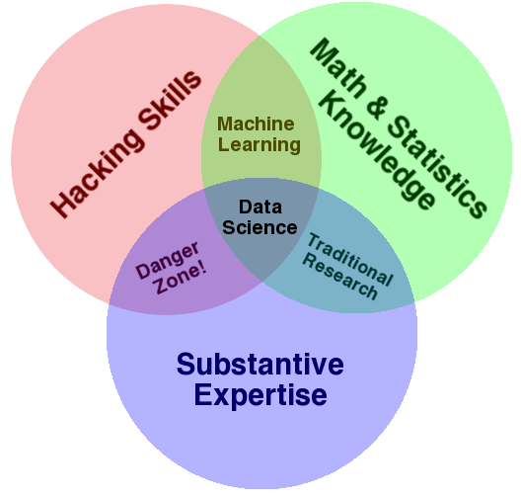

Slide 7
Расписание
Введение в R (3-5) лекций + лабораторные
Статистические методы – кластеры, распределения, тестирование гипотез, линейные модели
Визуализация – методы, способы

Slide 8

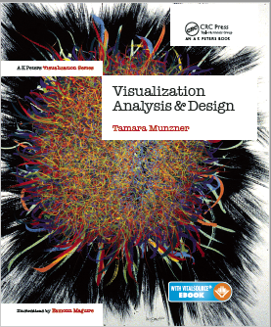


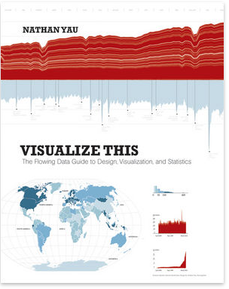

Что читать
Quick-R http://www.statmethods.net/
Визуализация http://www.thefunctionalart.com/2012/10/recommended-readings-for-infographics.html

Slide 9
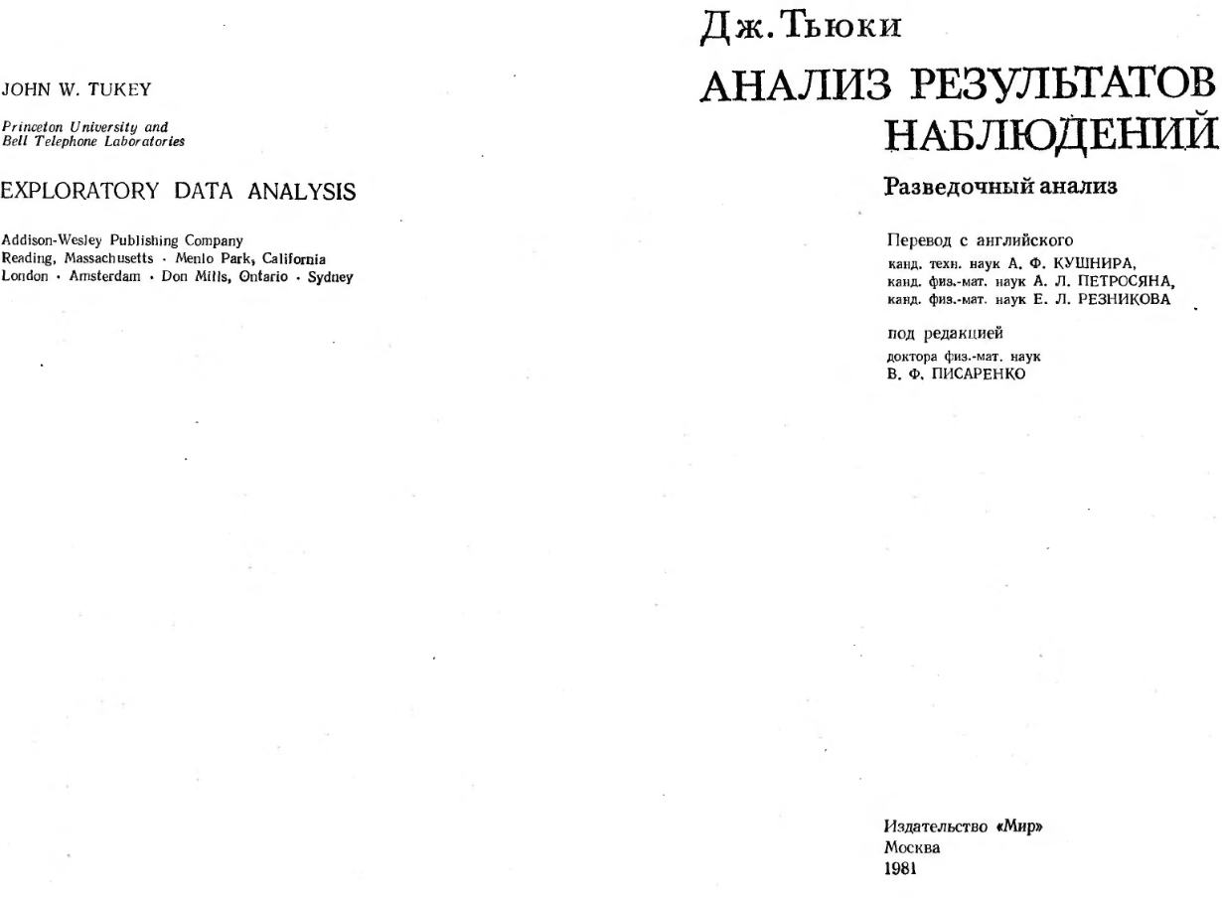

Slide 10
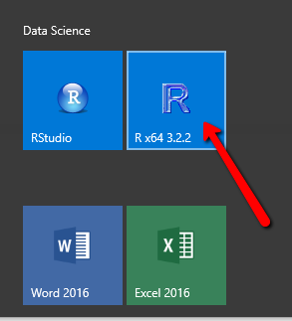
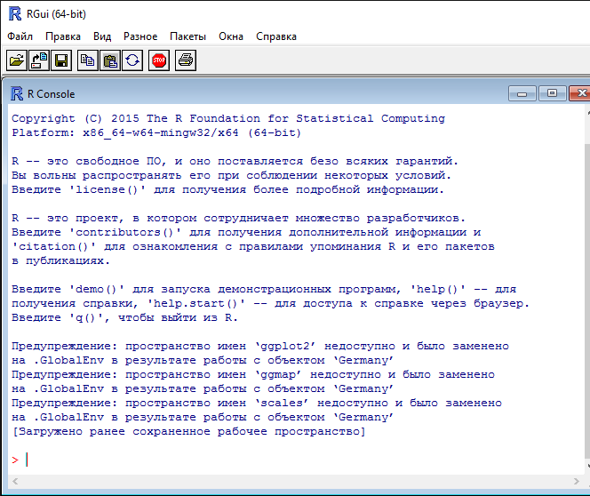
Установка R
http://r-project.org/
Запуск
Основные задачи
Получение данных
Очистка данных
Организация данных (визуализация..)
Моделирование и представление

Slide 11
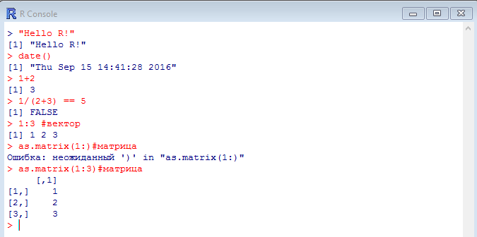
Основы: Синтаксис
Типичные ошибки
Строки нужно заключать в кавычки
== и = и <- и ->
Регистр учитывается (Пример!)

Slide 12
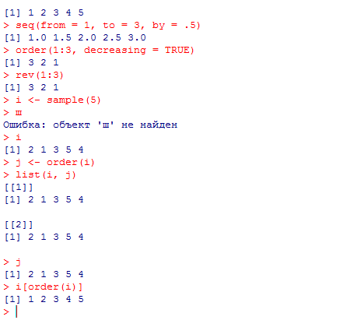
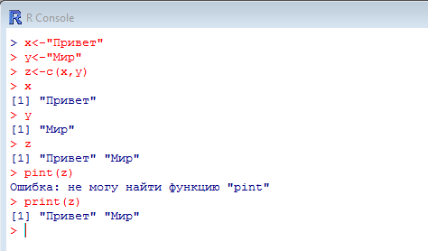
Основы: Синтаксис. Продолжение
Знаки пунктуации важны!
Двоеточие - последовательность
Именованные аргументы
Пробелы игнорируются
q()

Slide 13
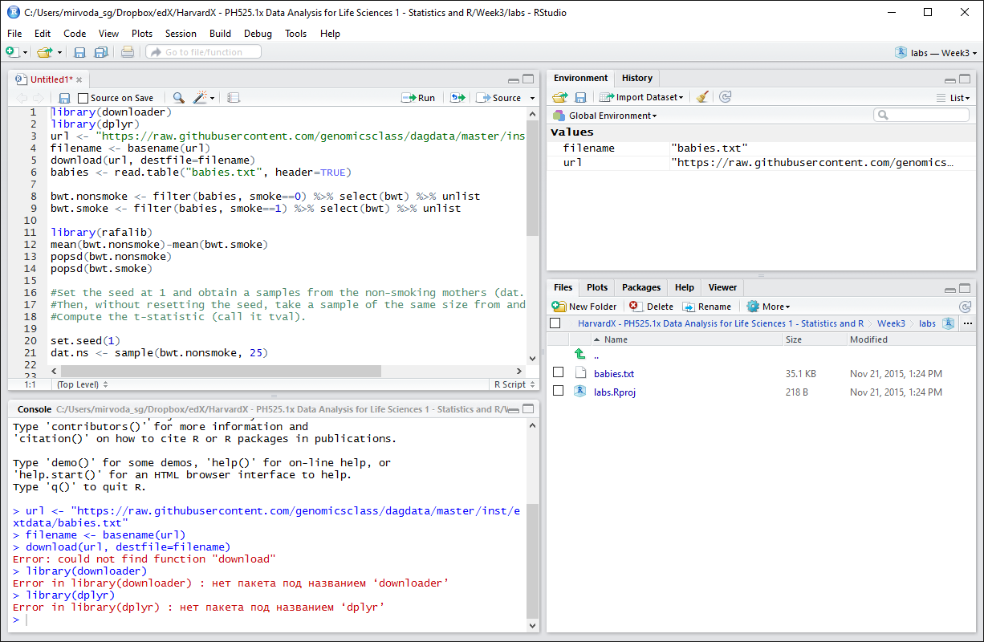
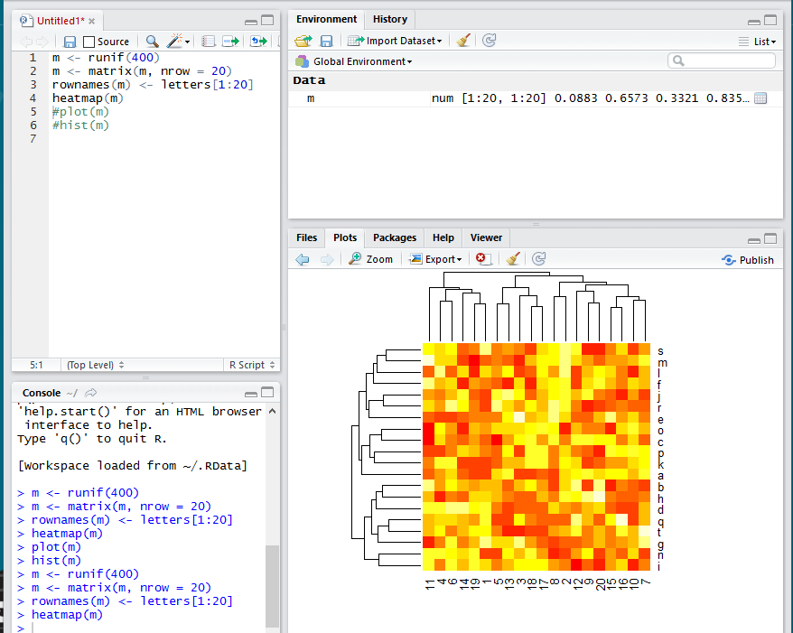
RStudio
https://www.rstudio.com/products/rstudio/download/

Slide 14
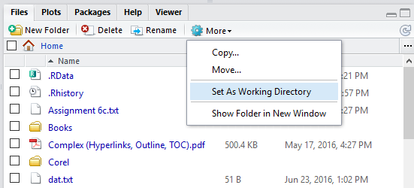
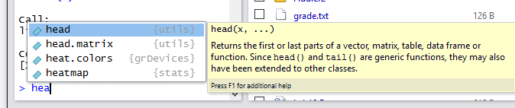
RStudio – функции
Установка рабочей папки
Автодополнение кода
Пакеты
install.packages
library(ggplot2)
require(downloader)
Графики и экспорт …
setwd("~/Documents/Teaching/IDA")

Slide 15
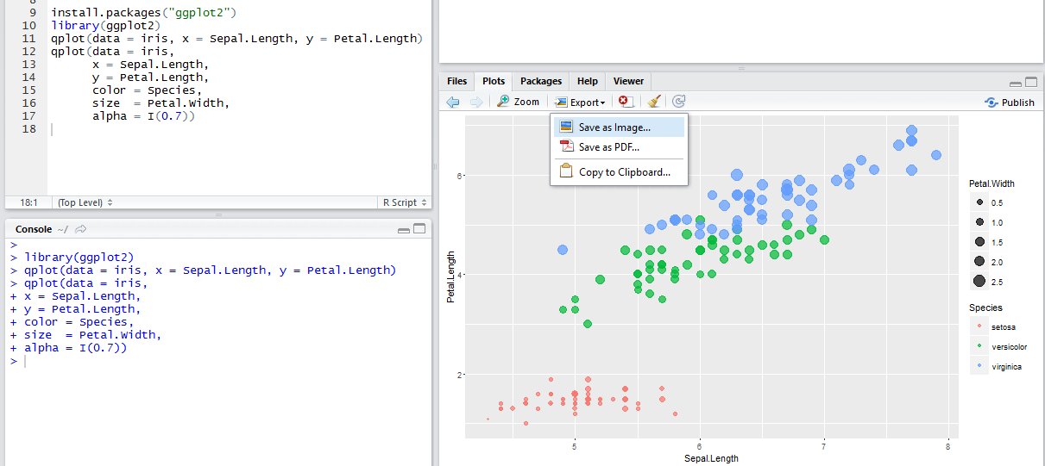
RStudio – Графики и экспорт

Slide 16
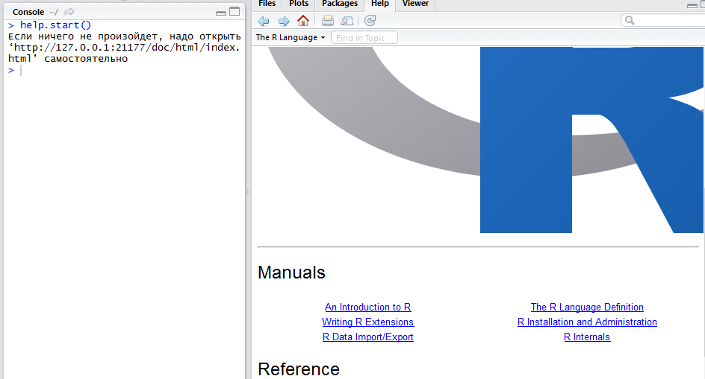
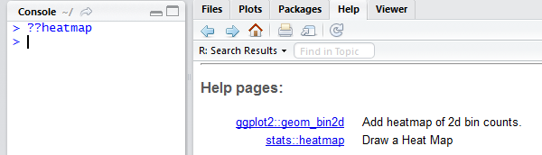
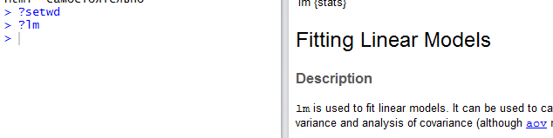
Справка
help.start()
?lm – поиск по имени функции
??heatmap – поиск по ключевым словам

Slide 17
Далее
Язык R

